Slide 1
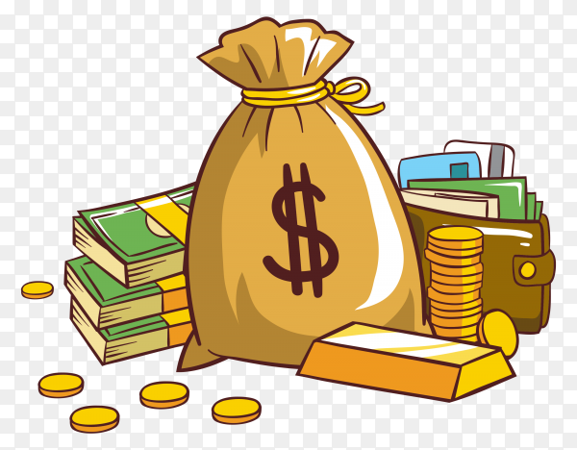
Project 1 -Python
Built your own game
DAPT Septiembre 2022
Money Bag!
Hope you know the right answer!!
Equipo:
Humberto Caballero
René Navarro

Slide 2
Mecanismo del Juego
Si el usuario responde una pregunta de forma incorrecta, reinicia el juego
A través de preguntas con opción múltiple el usuario elige una respuesta.
Por cada respuesta correcta el usuario acumula dinero
Si el usuario responde 10 preguntas en filo, gana el juego y recibe un premio

Slide 3
Aprendizajes y Experiencias
Técnicos
Cualitativos
-Uso de funciones -Declaración de una función principal -Ejecutar un video de YouTube desde el código -Error Handling: Corregir al usuario cuando ingrese una opción incorrecta. -Seleccionar un grupo de opciones de acuerdo a una variable -Elaboración de archivos ejecutables | -Trabajo en equipo -Comunicación efectiva -Lluvia de Ideas -Investigación -Solución de problemas en equipo
-Uso de la función random - Aplicar la función random en una lista de listas. | -Reforzar los conocimientos aprendidos
Oportunidades
Ventajas

